Slide 1
Verilog基础语法
---过程语句alwys和initial

Slide 2
Verilog行为语句
过程语句（initial、always）
块语句（begin-end、fork-join）
赋值语句（assign、=、<=）
条件语句（if-else、case、casez、casex）
循环语句（for、forever、repeat、while）
编译指示语句（`define、`include、`ifdef、`else、`endif）
任务（task）与函数（function）
顺序执行与并发执行

Slide 3
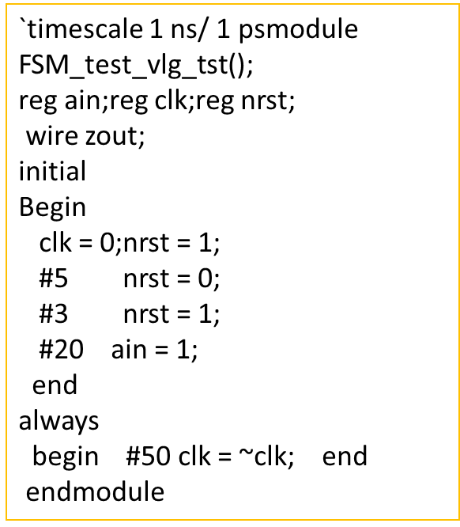
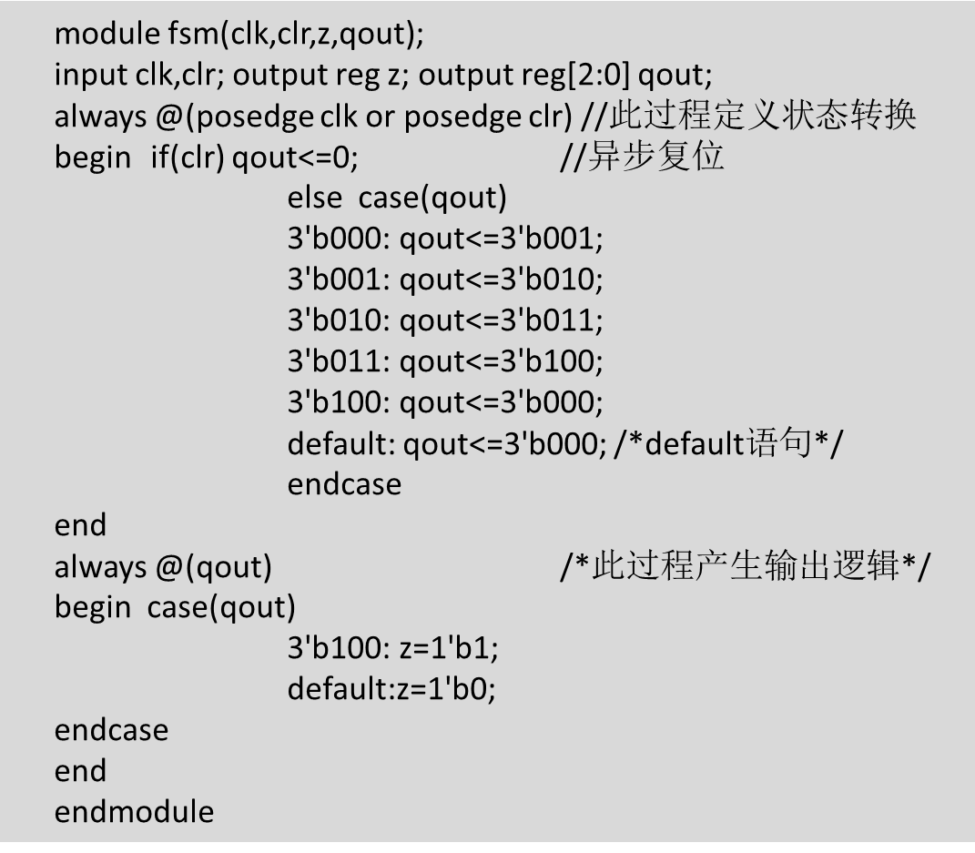
过程语句（initial、always）
在一个模块（module）中
initial语句常用于仿真中的初始化，always可用于仿真和可综合电路
initial过程块中的语句仅执行一次；always块内的语句则是不断重复执行的。
使用initial和always语句的次数是不受限制的。
3
Notes:
module mealyfsm(clk,rst,a,z);
input clk; input rst;
input a; output z;
reg z;
reg [3:0] temp_z;
reg [3:0] currentstate,nextstate;
parameter S0 = 4'b0000;
parameter S1 = 4'b0001;
parameter S2 = 4'b0010;
parameter S3 = 4'b0011;
parameter S4 = 4'b0100;
always@(posedge clk or negedge rst)
if(!rst)
currentstate <= S0;
else
currentstate <= nextstate;
always@(currentstate or a or rst)
if(!rst)
nextstate = S0;
else
case(currentstate)
S0: nextstate = (a == 1)? S1 : S0;
S1: nextstate = (a == 0)? S2 : S1;
S2: nextstate = (a == 0)? S3 : S1;
S3: nextstate = (a == 1)? S4 : S0;
S4: nextstate = (a == 0)? S2 : S0;
default:nextstate = S0;
endcase
always@(rst or currentstate or a)
if(!rst)
temp_z = 0;
else
case(currentstate)
S0: temp_z = 0;
S1: temp_z = 0;
S2: temp_z = 0;
S3: temp_z = 0;
S4: temp_z = (a == 0)? 1 : 0;
default:temp_z = 0;
endcase
always@(posedge clk or negedge rst)
if(!rst)
z <= 0;
else
begin
if((temp_z == 1)&&(nextstate== S2))
z <= 1;
else
z <= 0;
end
endmodule

Slide 4
过程语句（initial、always）
module mux4_1(out,in0,in1,in2,in3,sel);
output out;
input in0,in1,in2,in3;
input[1:0] sel; reg out;
always @(in0 or in1 or in2 or in3 or sel)
case(sel)
2'b00: out=in0;
2'b01: out=in1;
2'b10: out=in2;
2'b11: out=in3;
default: out=2'bx;
endcase
endmodule
·timescale 1ns/1ns
module mux4_TB;
reg tin0,tin1,tin2,tin3;
reg[1:0] tsel;
initial
begin
tin0=0; tin1=1;tin2=0;tin3=1;
#5 tsel=0;
#5 tsel=1;
#5 tsel=2;
#5 tsel=3;
$stop;
end
mux4_1 m1(tout,tin0,tin1,tin2,tin3,tsel);
endmodule
4

Slide 5
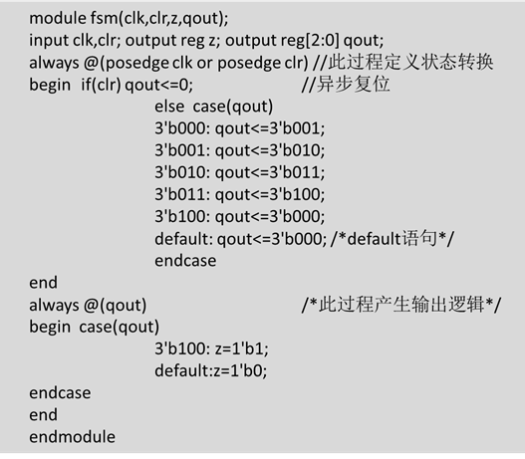
过程语句（always）
always过程语句格式
always @(<敏感信号表达式event-expression>)
begin//过程赋值
//if-else，case，casex，casez选择语句
//while，repeat，for循环
//task，function调用
end
“always”过程语句通常是带有触发条件的，触发条件写在敏感信号表达式中，只有当触发条件满足时， “begin-end”块语句才能被执行。

Slide 6

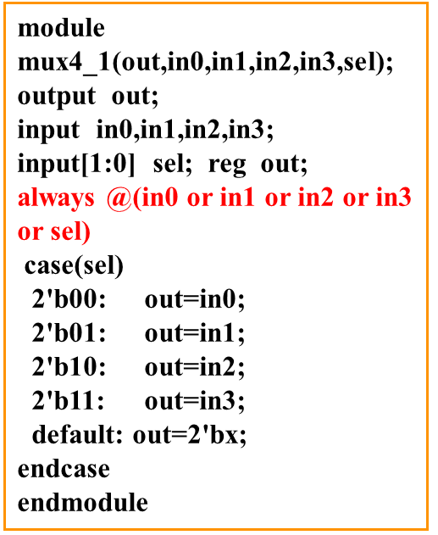
过程语句（always）
事件表达式或敏感信号列表
always @(<敏感信号表达式event-expression>)
作用：当表达式中变量的值改变，就会引发块内语句的执行。
列出影响块内取值的所有信号。用“or”、“，”连接；
信号形式要统一（电平信号、边沿信号）。

Slide 7
过程语句（always）
事件表达式或敏感信号列表
例如： always@(a) //当信号a的值发生改变
always @(a ，b) //当信号a或信号b的值发生改变
always @*或@（*） //所有驱动信号
always @(posedge clock) //当clock 的上升沿到来时
always @(negedge clock) //当clock 的下降沿到来时
always @(posedge clk ，negedge reset)
//当clk的上升沿到来或reset信号的下降沿到来

Slide 8
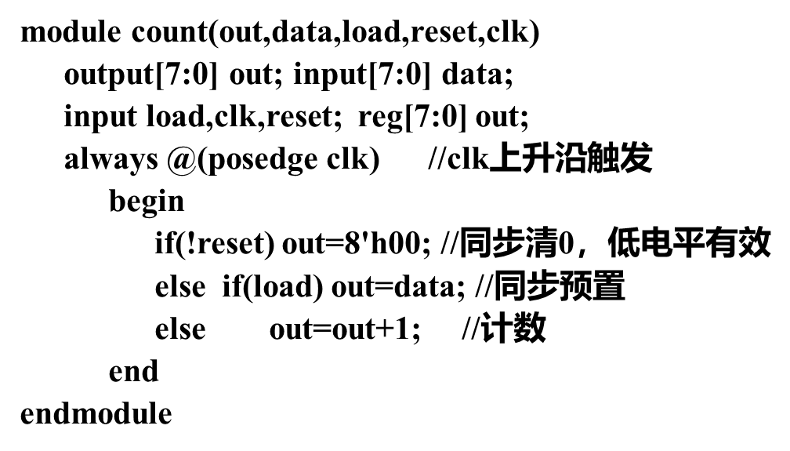
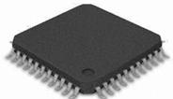
过程语句（initial、always）
posedge和negedge
对于时序电路，事件通常是由时钟边沿触发的；
【例】同步置数（高电平）、同步清零（低电平）的模256的计数器。

Slide 9
Verilog行为语句
同步/异步、高/低电平有效
时钟clk使能信号reset load
always@（posedge clk）//reset、load同步信号
always@（posedge clk，posedge reset）//reset异步（高），load同步
always@（posedge clk，posedge reset，negedge load）
//reset异步（高）、load异步（低）
出现在敏感列表中的使能信号，都是异步信号，不出现是同步；
异步使能信号，posedge对应高电平有效，negedge对应低电平有效。

Slide 10
Verilog行为语句
always @(posedge clk) //clk上升沿触发
begin
if(!reset) out=8'h00; //同步清0，低电平有效
else if(load) out=data; //同步预置
else out=out+1; //计数
end
always @(posedge clk,posedge load) //clk上升沿触发
begin
if(!reset) out=8'h00; //同步清0，低电平有效
else if(load) out=data; //异步预置，高电平有效
else out=out+1; //计数
end
always @(posedge clk，negedge reset) //clk上升沿触发
begin
if(!reset) out=8‘h00; //异步清0，低电平有效
else if(load) out=data; //同步预置
else out=out+1; //计数
end
always @(posedge clk，posedge reset，negedge load) begin
if(!reset) out=8‘h00; //同步清0，低电平有效
else if(load) out=data; //异步预置，低电平有效
else out=out+1; //计数
end 是否有错误，如何修改？

Slide 11
谢谢学习

